Slide 1

Passer l’alerte secourisme et sport
Dr Sicaud aurelie

Slide 2
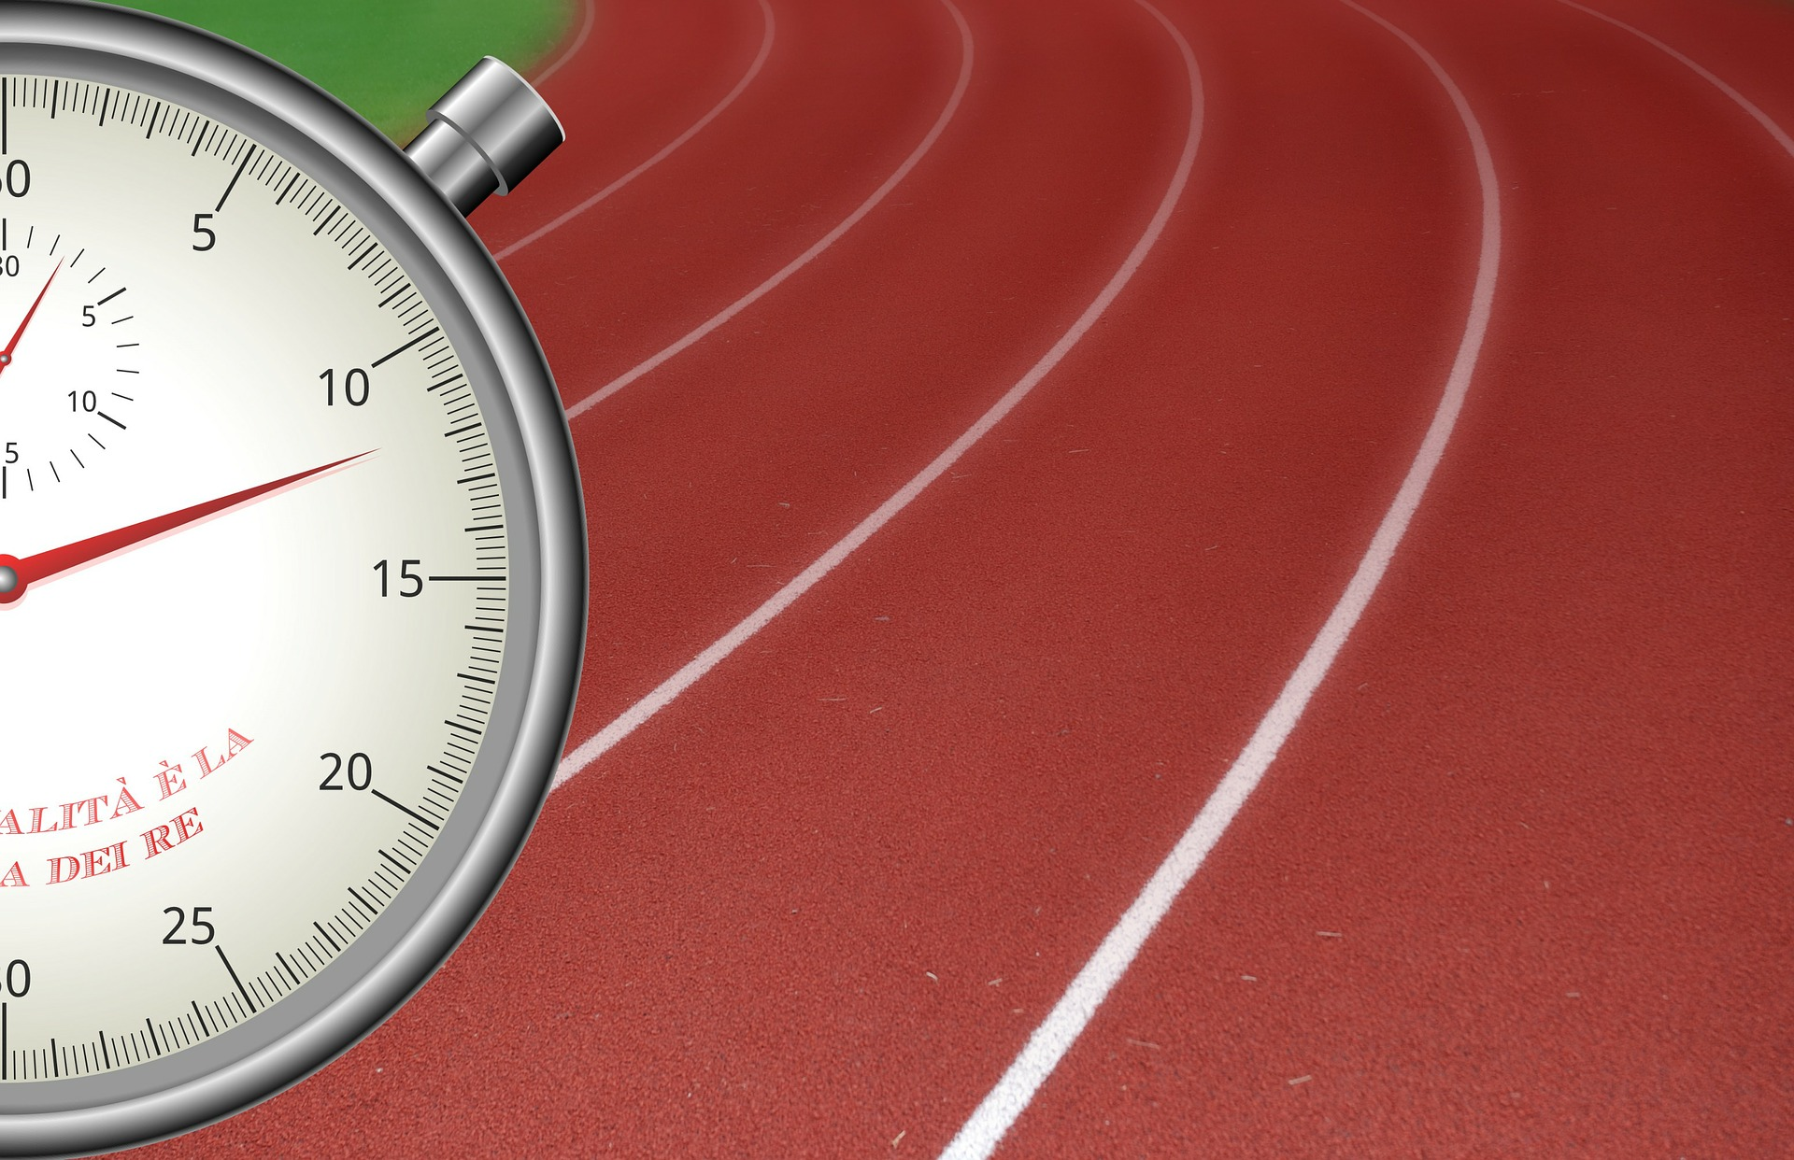
1. Analyser rapidement

Slide 3
2 . TELEPHONER
112 en Europe

Slide 4
3. qoqq
Qui ⛷ 🚴‍♀️ 🏃‍♀️
Où ⛰ 🏖 🥅
Quoi 🤕 🤒
Quand ⏱
❓

Slide 5
4. L’alerte est donnée
Les secours sont en route
Suivez les instructions du médecin regulateur
Et n’oubliez pas de rassurer la victime, de lui parler et de l’informer de l’arrivée des secours…

